Slide 1

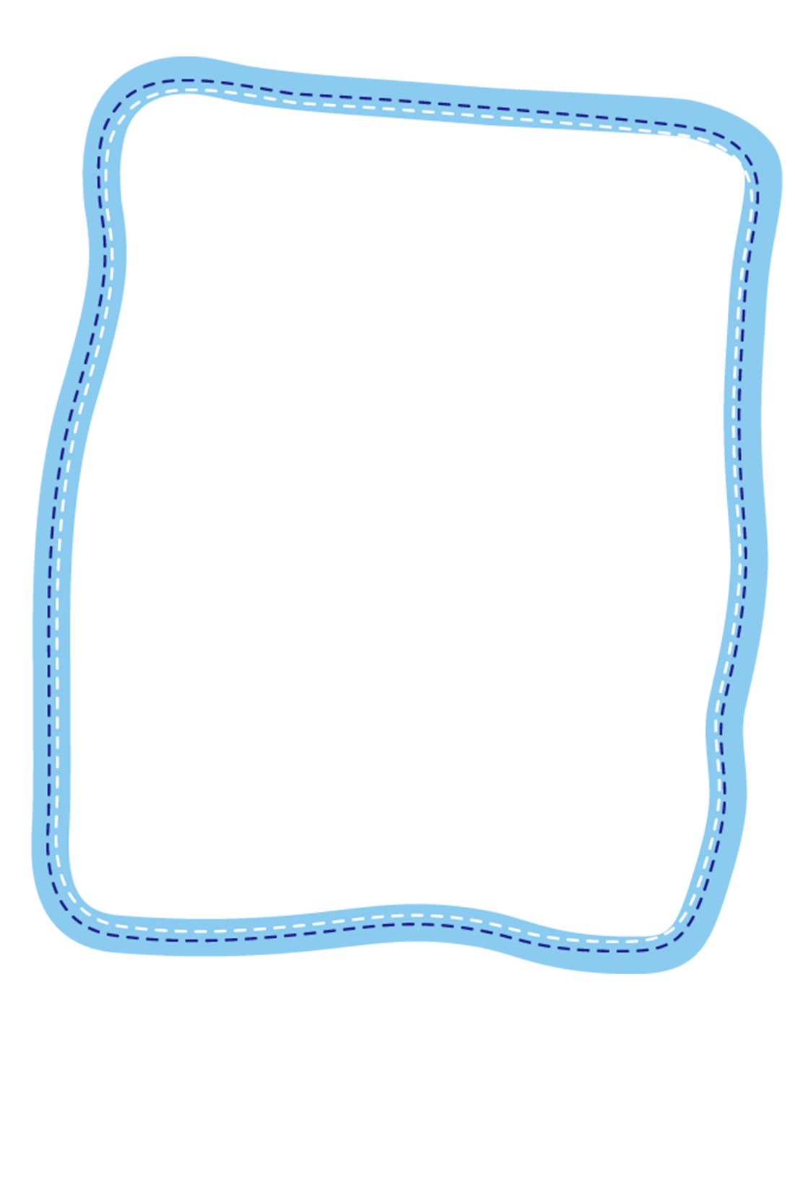








Slide 2

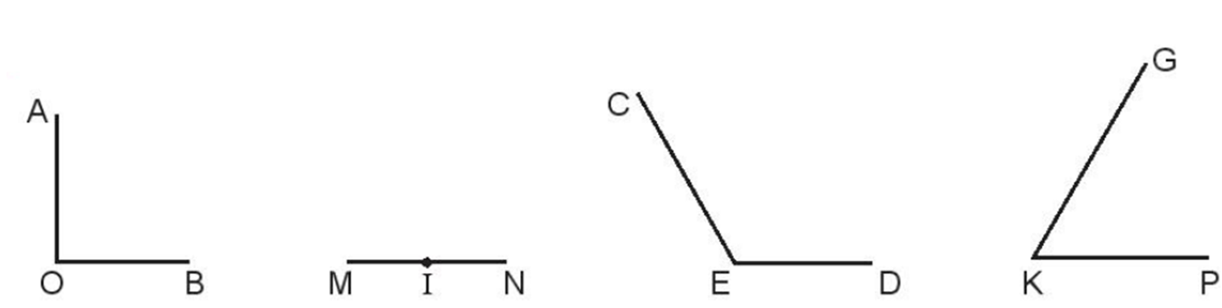
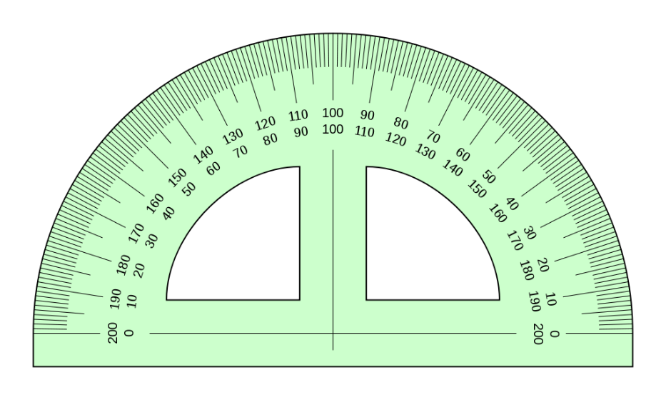
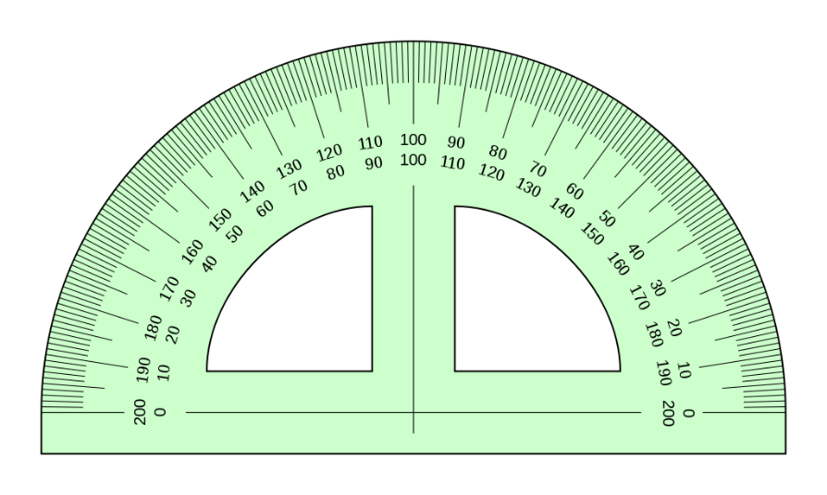
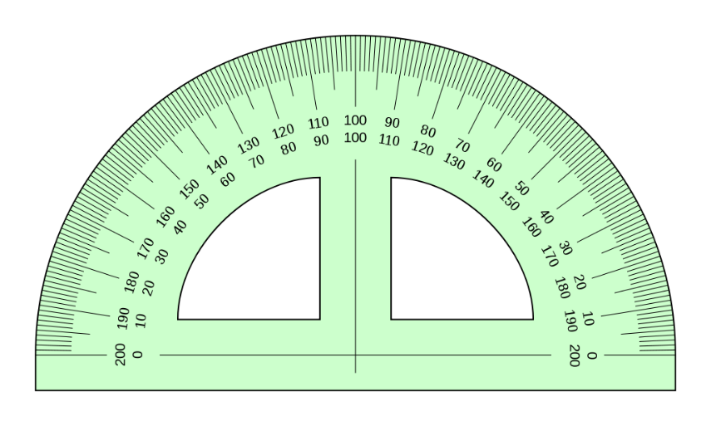

1
Đo rồi nêu số đo của các góc sau:
90°
180°
120°
60°

Slide 3
2
Dùng thước đo góc để tìm số đo của các góc.
T
S
G
H
B
D
L
C
a) Góc đỉnh S; cạnh ST, SD. b) Góc đỉnh D; cạnh DS, DL.
c) Góc đỉnh G; cạnh GS, GL. d) Góc đỉnh L; cạnh LG, LC.
90°
90°
120°
120°

Slide 4

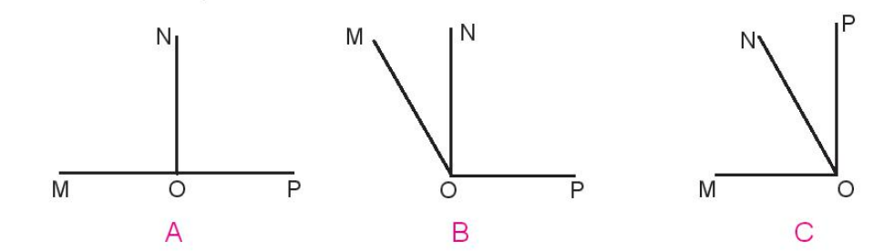

Chọn câu trả lời đúng.
Bạn Rô-bốt vẽ góc đỉnh O; cạnh OM, ON có số đo 60độ và góc đỉnh O; cạnh ON, OP có số đo 90độ để tạo thành góc đỉnh O; cạnh OM, OP. Hỏi hình nào sau đây là hình Rô-bốt đã vẽ?
Ở hình A, góc đỉnh O; cạnh OM, ON bằng 90⁰ nên không phải là hình Rô-bốt vẽ.
Ở hình C, góc đỉnh O; cạnh ON, OP là góc nhọn nên cũng không phải là hình Rô-bốt vẽ.

Slide 5
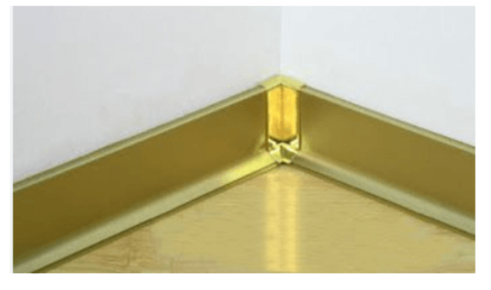

4
Em hãy tìm một số hình ảnh về góc nhọn, góc tù, góc vuông có ở những đồ vật quanh em như bàn ghế, ê-ke, com pa, …

